Slide 1
0914

Slide 2
礼拜二你下了课去做什么?
______你____了______…….

Slide 3
礼拜二你下了课去做什么?

Slide 4

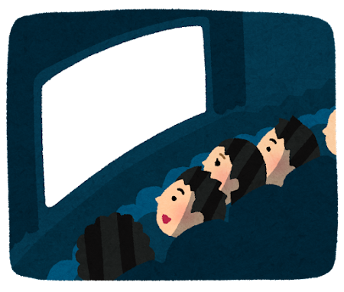
昨天晚上我看了一个电影
yesterday

Slide 5
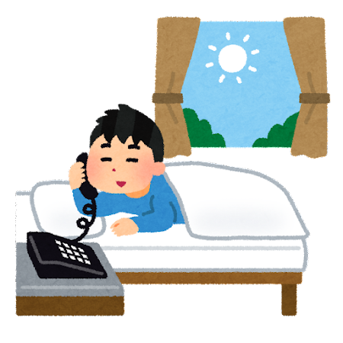
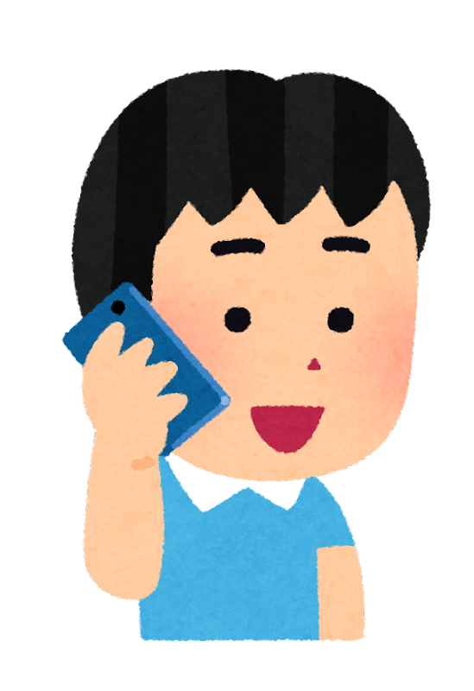
我给小李打了一通电话

Slide 6
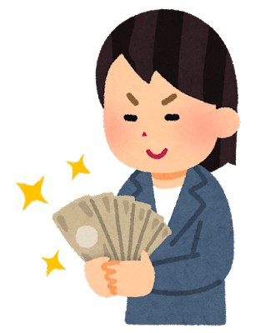
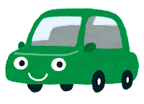
我买了一辆车

Slide 7
我买了车了

Slide 8
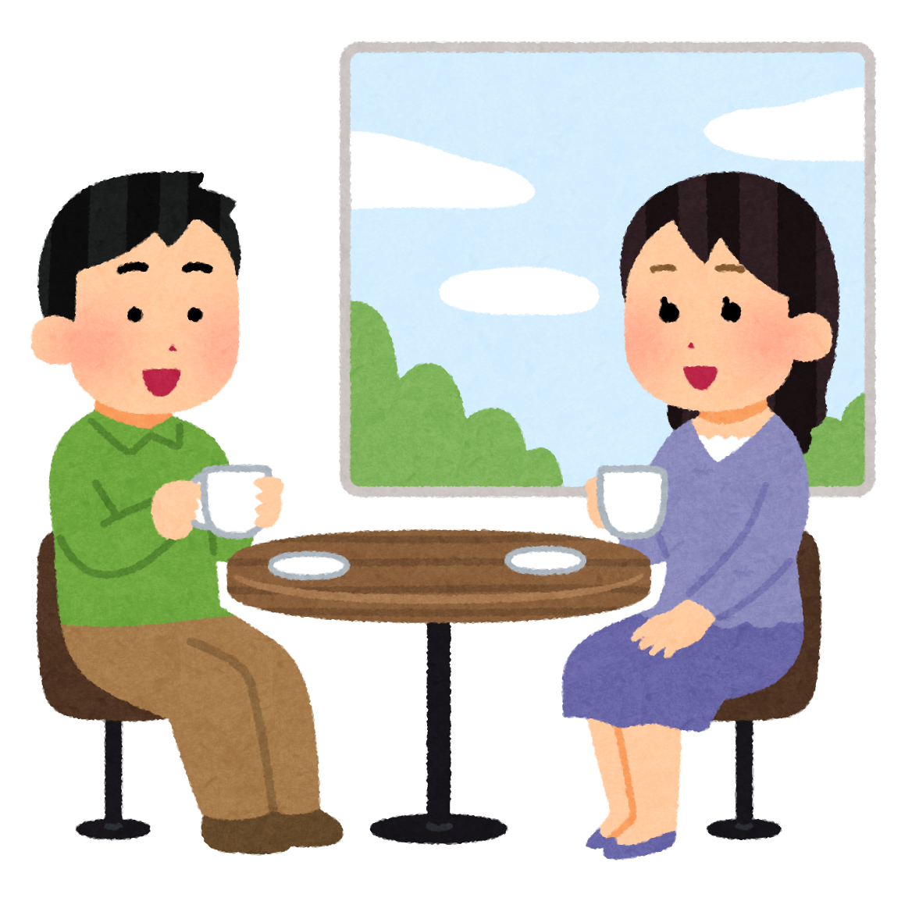
了
吃了
你吃早饭了吗?

Slide 9
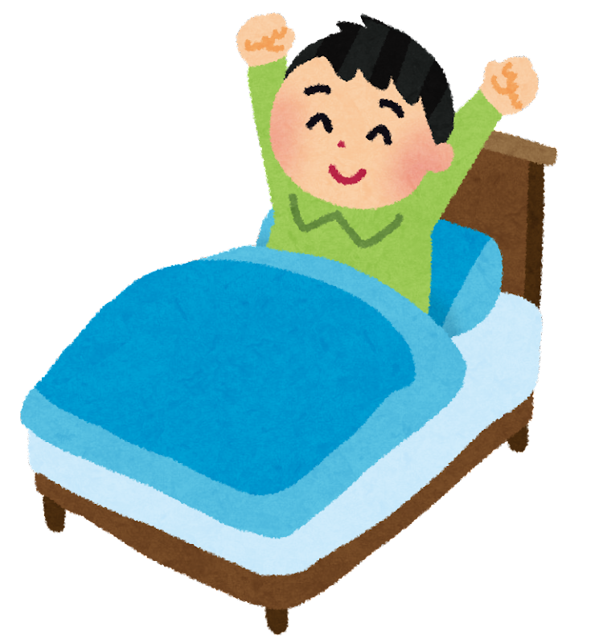
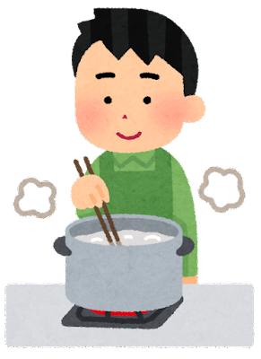
V+了
今天早上我起了床
去做早饭
。
action+了
我起床了
。

Slide 10
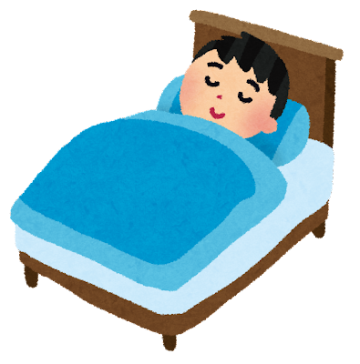
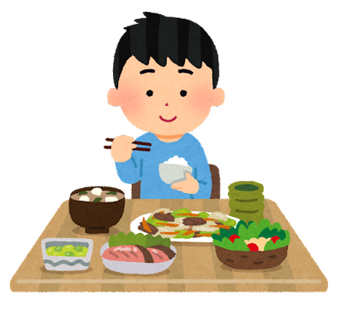

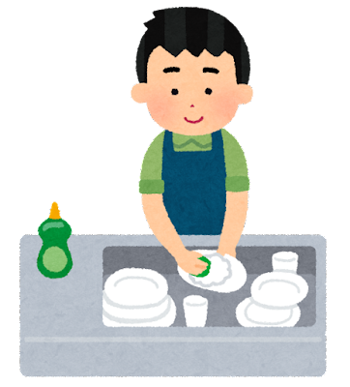
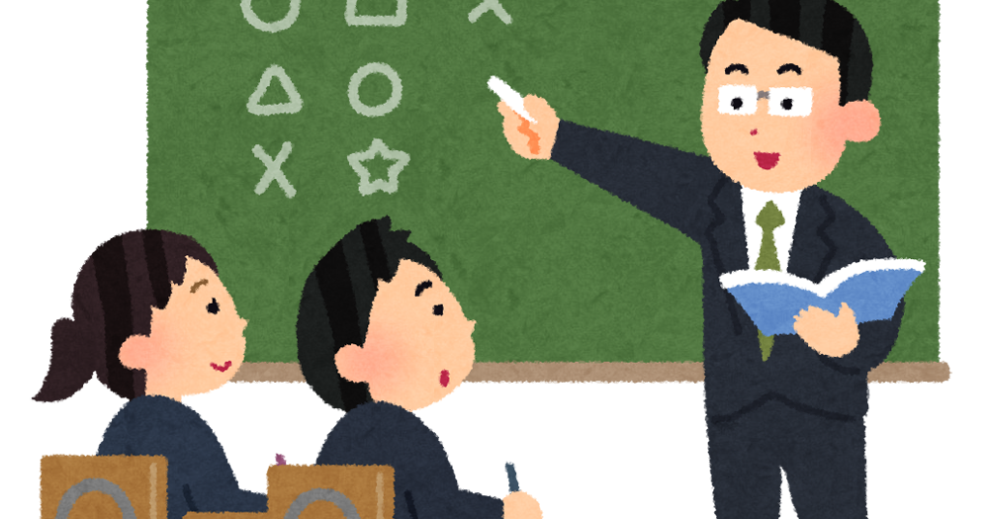
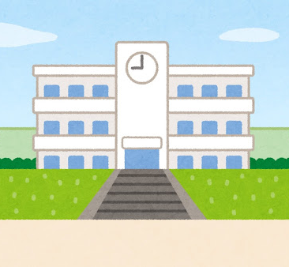
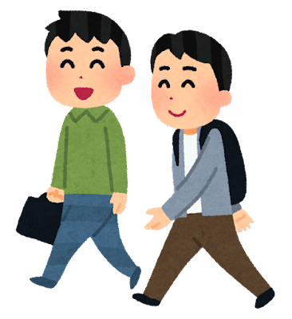
now

Slide 11
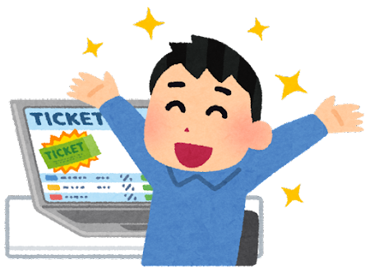

了
买了
你买明天的电影票了吗

Slide 12
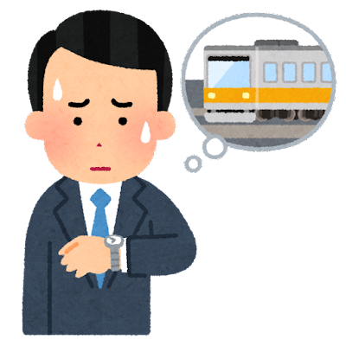
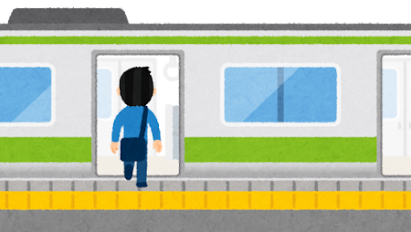
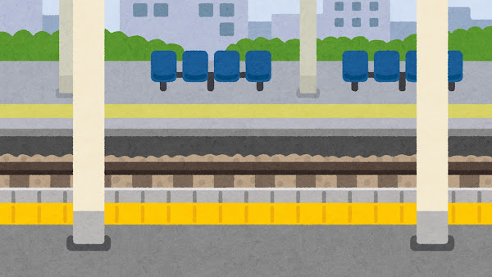

他等了十分钟
(火车)
now
10min

Slide 13
他等
了十分钟
火车
now
10min

Slide 14
他看了两小时电影
2hr
star
now

Slide 15
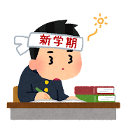
5hr
star
now

Slide 16

1hr
now
star
Notes:
唱了多长时间歌

Slide 17
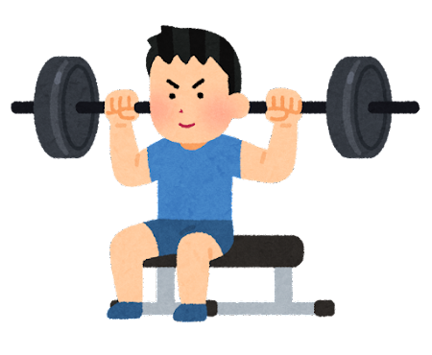
2hr
now
star
Notes:
他运动了多长时间

Slide 18
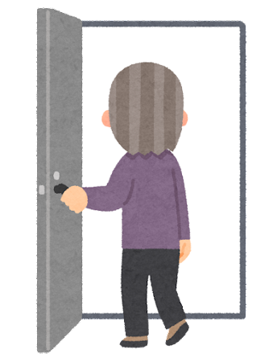
2hr
now
star

Slide 19
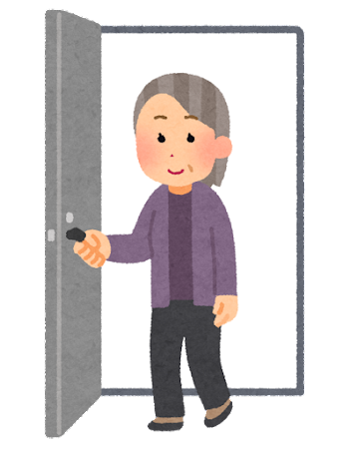
3hr
now
star

Slide 20
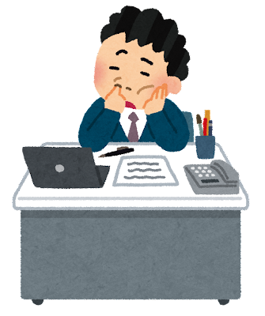
工作
Gōngzuò
now
star

Slide 21
工作
Gōngzuò
工作了多长时间?
now
star

Slide 22
工作
Gōngzuò
工作了多长时间?
1.
now
star
3hr
2.
15year
now
star

Slide 23

他学了多长中文

Slide 24
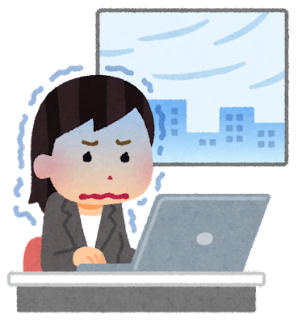
了→chang
十月了，天气慢慢冷了

Slide 25

明天要考试，今天电影就不看了

Slide 26
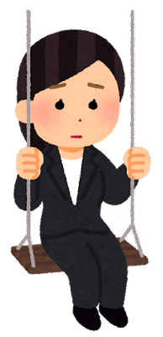

她心情变好了

Slide 27
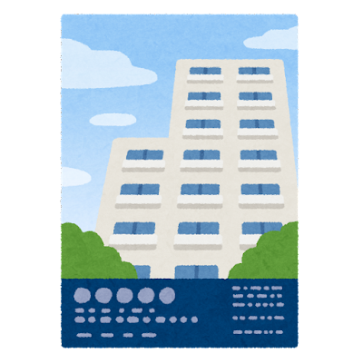

比较
Bǐjiào
v.s
我比较喜欢这种房子

Slide 28





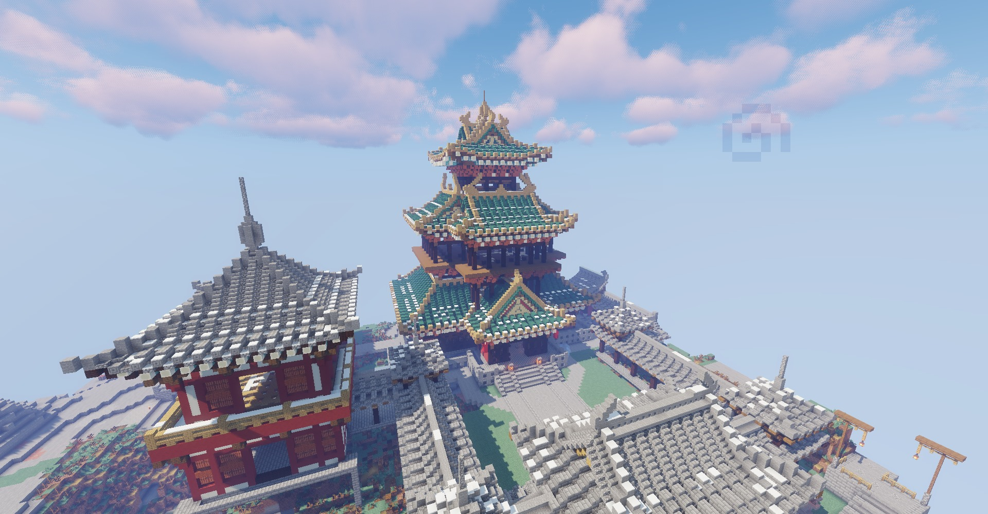

Slide 29
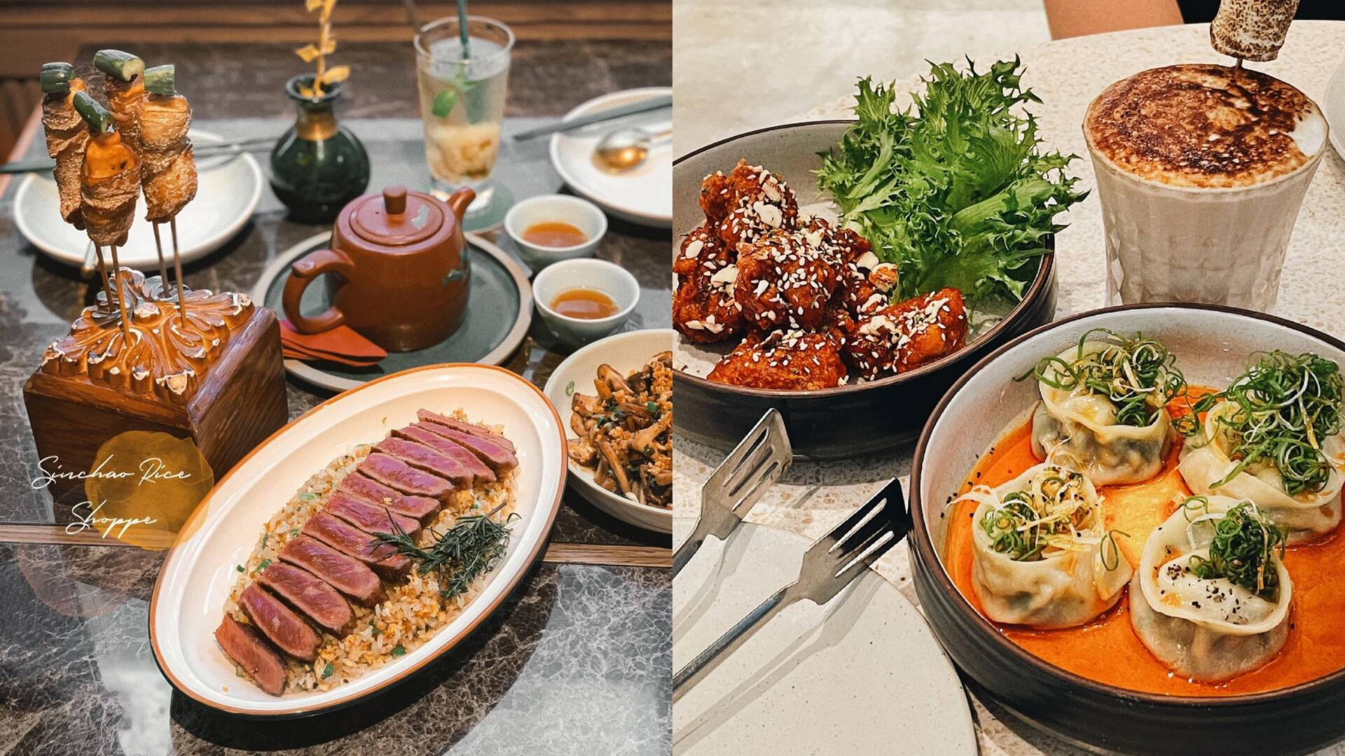
省钱
Shěng qián
太贵了
自己煮饭不贵

Slide 30
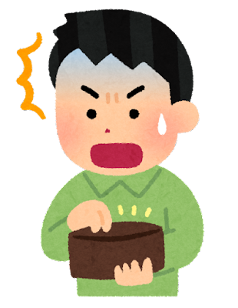
我快没钱了，必须省钱。

Slide 31
自己煮饭可以省一些钱。

Slide 32
省钱
Shěng qián

Slide 33
自己煮饭每天可以省一百多块钱。

Slide 34
午餐怎么吃最省钱?

Slide 35
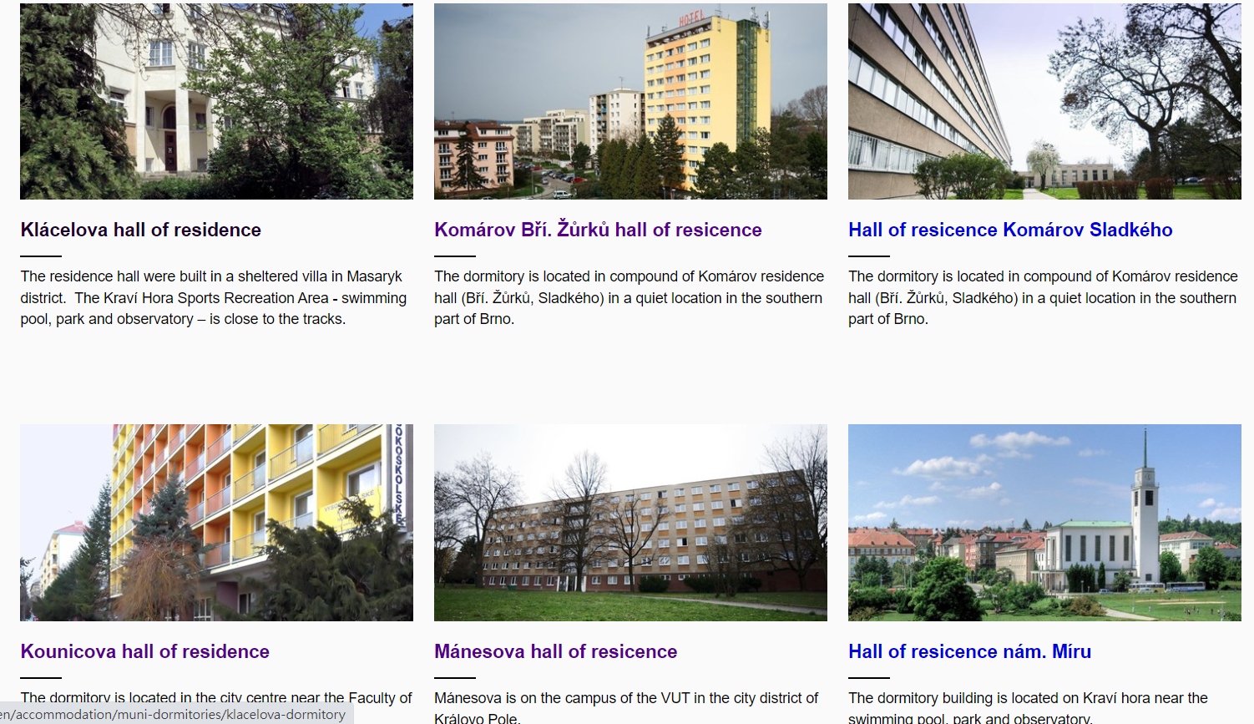
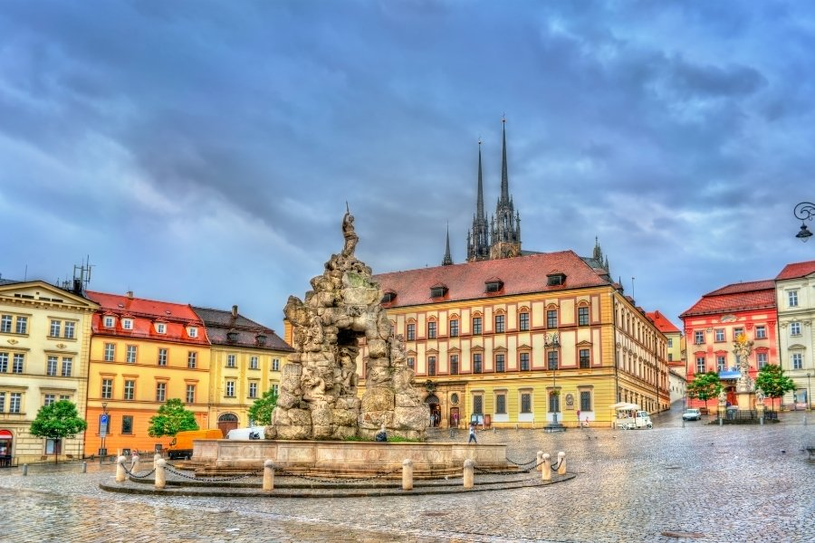
你觉得住在宿舍比较省钱还是校外比较省钱?
v.s

Slide 36
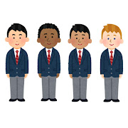

自由
Zìyóu
不自由
在台湾，高中的衣服不自由，大家要穿一样的衣服上课

Slide 37
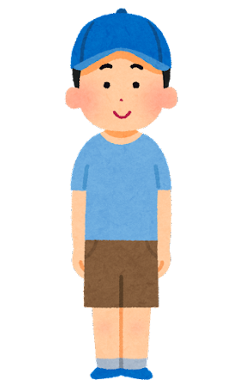



自由
在台湾，大学大家可以自由穿衣服上课

Slide 38
我觉得住宿舍虽然不自由，但是很省钱

Slide 39
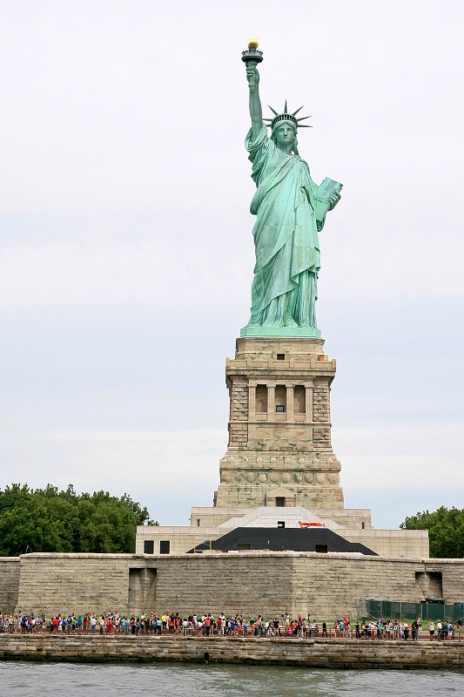
自由女神像

Slide 40
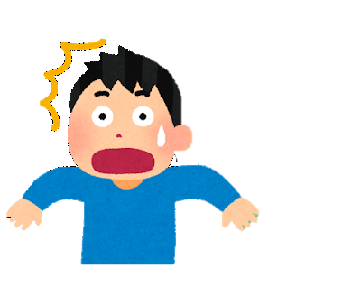
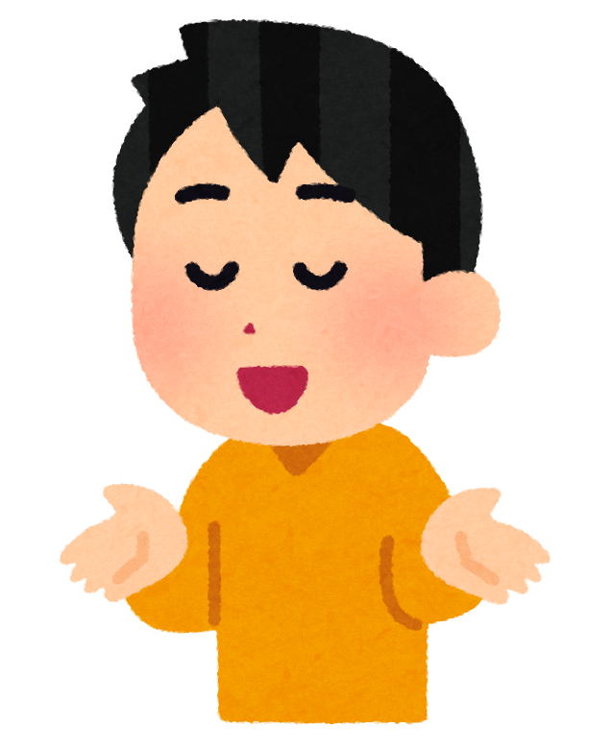
不见得
Bù jiàn dé
不见得都很难吃吧！
台湾的食物都很难吃!

Slide 41

饮料都很贵！
不见得，kofola就很便宜！

Slide 42
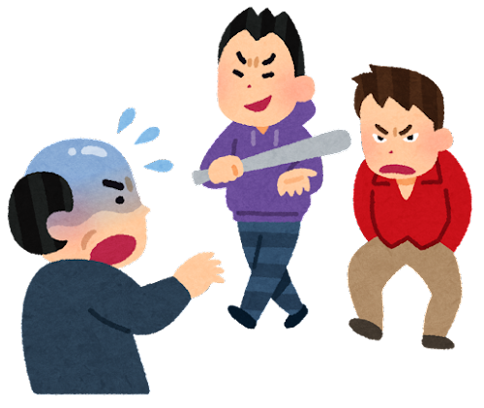
台湾人都很好！
不见得，有的台湾人不好

Slide 43

不见得
Bù jiàn dé
捷克餐厅的食物都很好吃吗?
大学的课都很难吗?

Slide 44
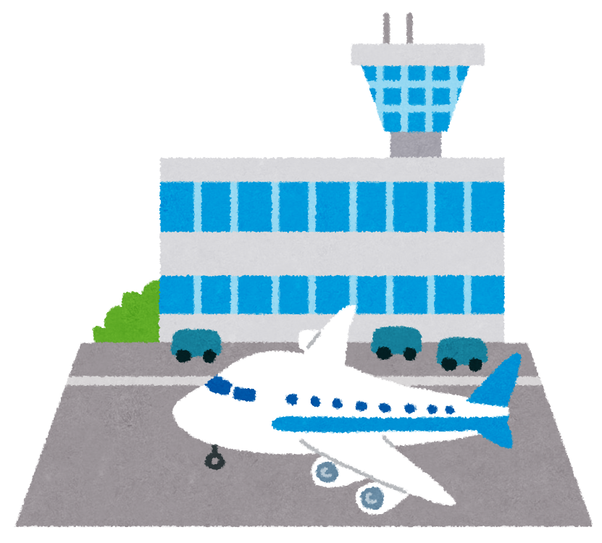
你们都想出国交换吗?

Slide 45

好处
Hǎochu
不喝饮料的好处是健康、省钱

Slide 46
自己煮饭的好处是可以省一些钱。

Slide 47
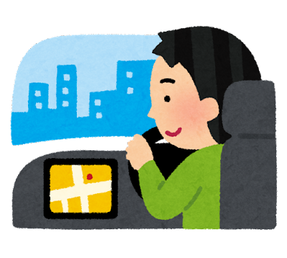
有一辆车的好处是去哪里都很方便

Slide 48
坏处
Huàichu
不喝饮料的坏处是心情不好

Slide 49
自己煮饭的坏处是很麻烦。

Slide 50
小活动
两个人一组
一个人想住宿舍的好处
一个人当坏人，说不见得吧，…….。并说坏处
A:我觉得住宿舍有很多好处，例如_________
A: Wǒ juédé zhù sùshè yǒu hěnduō hǎochù, lìrú_________
B:不见得吧，住校外_______or宿舍有很多坏处________
B: Bùjiàn dé ba, zhù xiàowài_______or sùshè yǒu hěnduō huàichu______

